Slide 1


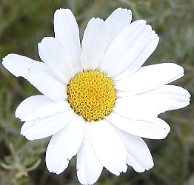

Tajna dalmatinskog buhača
(Tanacetum cinerariifolium /Trevir./ Sch. Bip.)
Festival znanosti, 20.04.2018.
Tonka Ninčević, mag. ing. agr.
dr. sc. Marija Jug-Dujaković
Institut za jadranske kulture i melioraciju krša, Split

Slide 2

Porodica: Asteraceae
Sinonimi:
Pyrethrum cinerariifolium Trev.
Chrysanthemum cinerariifolium (Trev.) Vis
Narodna imena:
buhač
dalmatinski buhač
divji pelin
buvač
matrikolda
buhac
buhar
buhoc
buhoč
bujar
buvljak
gluhoč
matrikovo zelje
osinač
osjenać

Slide 3

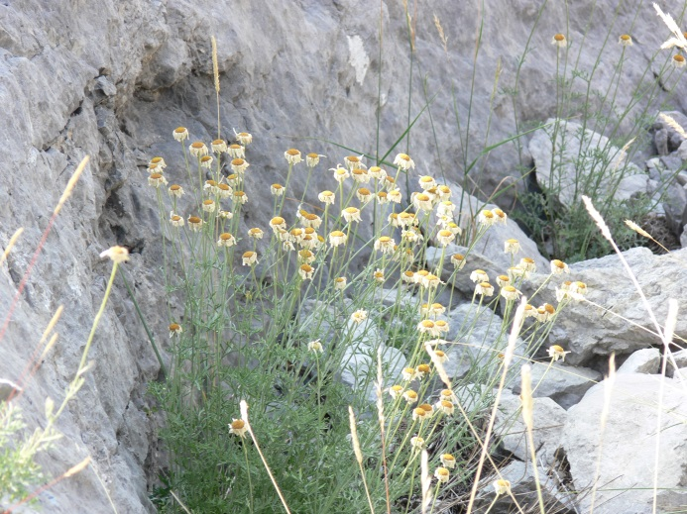
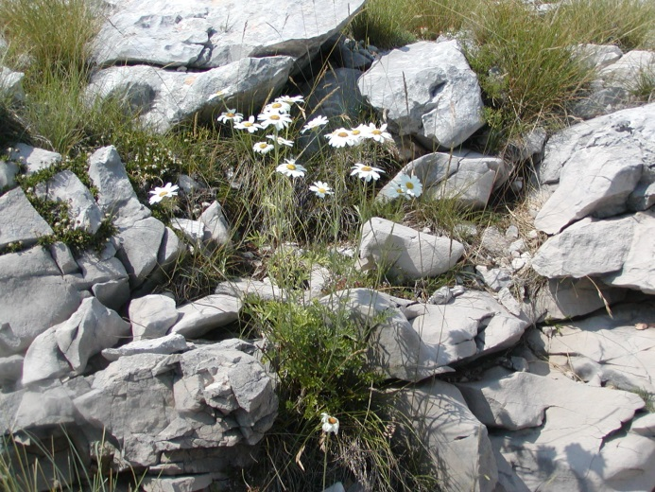
Višegodišnja vrsta,
30-70 cm visine,
cvate u mjesecu
svibnju i lipnju
Stanište: kamenita, skeletna, degradirana staništa, kamenjarski pašnjaci.
Mnogo svjetla i topline

Slide 4
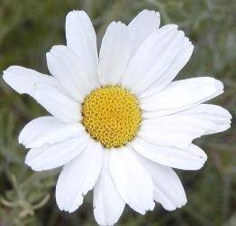
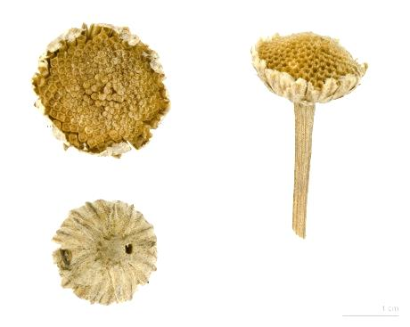
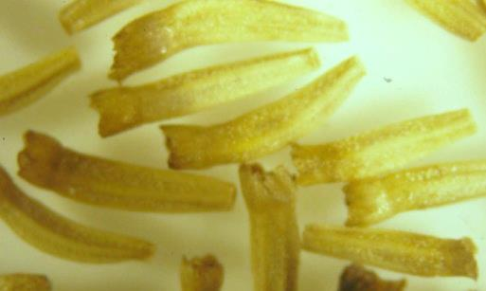
CVJETNA GLAVICA
- jezičasti i cjevasti cvjetovi
Jezičasti cvjetovi: bijeli, ženski
Cjevasti cvjetovi: žuti, hermafroditni
PLOD: roška (ahenija)
- dugačka 3-4 mm, široka 1-1.5 mm
Jezičasti
cvijet
Cjevasti cvjetovi
Odrasla biljka može formirati preko 200 cvjetova

Slide 5
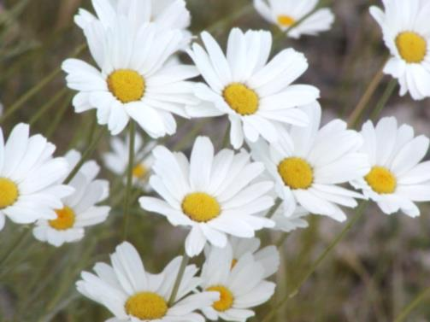
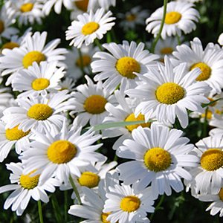
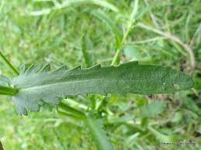
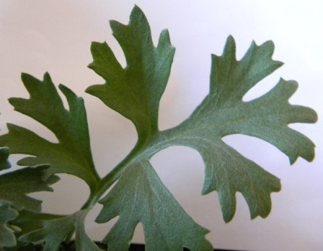
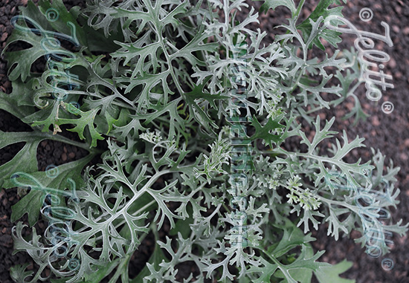
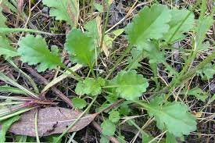
BUHAČ
IVANČICA
Listovi:
perasto razdijeljeni

Slide 6

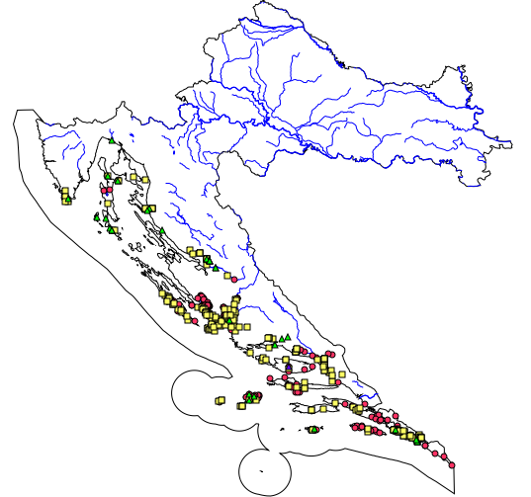
Rasprostranjenost
Rasprostire se od Istre na sjeveru do Prevlake; najučestaliji u Dalmaciji
Crna Gora, Hercegovina
Endemična vrsta istočne obale Jadranskog mora
Strogo zaštićena biljna vrsta

Slide 7
Tajna dalmatinskog buhača
Aktivna tvar piretrin

Slide 8
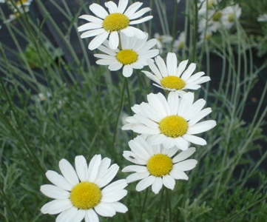
-PIRETRIN - ekonomski najvažniji prirodni insekticid
- smjesa 6 insekticidno aktivnih sastavnica:
- piretrin I i II (najzastupljeniji i najaktivniji)
- cinerin I i II,
- jasmolin I i II

Slide 9
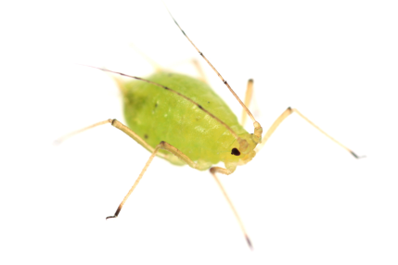
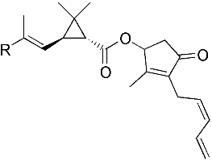
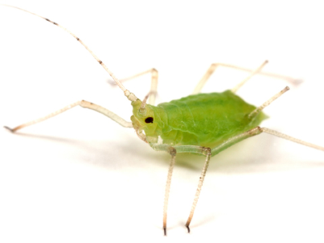
DJELOVANJE:
(1) repelent
-mirisom odbija štetnike; zaštita hrane u skladištima
(2) kontaktni insekticid
- djeluje na centralni i periferni živčani sustav
Piretrin II - knockdown učinak; nekoliko minuta nakon tretmana
Piretrin I - smrtonosno djelovanje; nakon nekoliko sati
omjer piretrina I i piretrina II VAŽAN !

Slide 10
Piretrin
određuje kvalitetu ekstrakta,
Koncentracija kod domaćih samoniklih biljaka: od 0.3 do 1.3 %
oplemenjivanjem stvoreni kultivari sa sadržajem piretrina od 2.5 do 3.0 %
najviše ga se nalazi u cvjetnim glavicama, dok je u ostalim biljnim dijelovima u tragovima
Koncentracija piretrina ovisi o: genotipu, zrelosti cvjetova, vremenu berbe, metodi sušenja, klimi, uvjeti čuvanja u skladištima

Slide 11
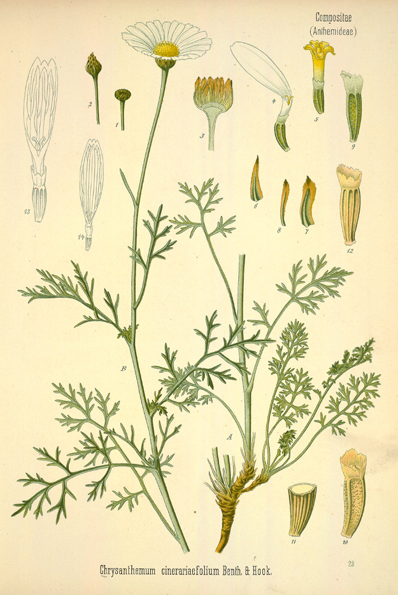
Povijest buhača
1840. godine dubrovački ljekarnik Antun Drobac (1810-1882) otkriva njegovu insekticidnu moć
oko 1854. godine započinje uzgoj u okolici Dubrovnika, a kasnije i u ostalim dijelovima Dalmacije
potisnuo je perzijske vrste

Slide 12
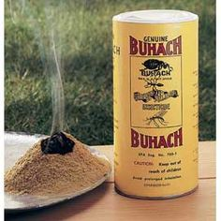
prahom buhača posipale su se pukotine u podu, zidovi, postelje
paljenje na žaru palio se prah protiv buha (lizike)
buhačeve svijeće kao repelent protiv komaraca
tinkture s alkoholom i eteričnim uljima za mazanje tijela
korištenje u kožarama i suknarama za posipavanje koža i tkanina
u poljoprivredi za zaštitu bilja kao otopina i buhačev sapun
u narodnoj medicini protiv crijevnih nametnika
prašenje stoke

Slide 13
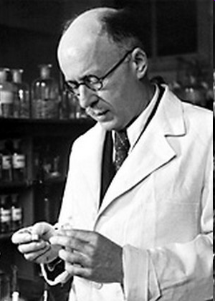
- 1924. Staudinger i Ružička – identifikacija aktivnih sastavnica piretrina I i II
1945. otkrivena kemijska struktura cinerina I i II
1966. kemijska struktura jasmolin I i II
temeljem ovih otkrića 70-tih i 80-tih godina 20.
stoljeća sintetizirani su PIRETROIDI
- slične kemijske strukture
- stabilniji na svjetlu
- za razliku od piretrina daleko više toksični za
ljude i toplokrvne životinje

Slide 14
Izvoz u Europu i SAD
„Flores Crisanthemi“ - prah dalmatinskog buhača korišten u suzbijanju komaraca i ušiju na ljudima, prodavan po europskim ljekarnama
Od 1885. godine osušeni cvjetovi su se izvozili i u SAD
1910. do 1930. godine - najveća proizvodnja buhača kod nas
filoksera - VINSKA KRIZA
Buhač jedina poljoprivredna kultura koja se isplatila uzgajati uz preporuku da se sije u zapuštenim vinogradima
Uzgoj na površini od 2 100 ha u okolici Šibenika, Splita, Hvara i Dubrovnika, Zadra, Preka i Biograda
U manjoj mjeri u Makarskoj, na Braču, Korčuli i Dalmatinskoj zagori

Slide 15
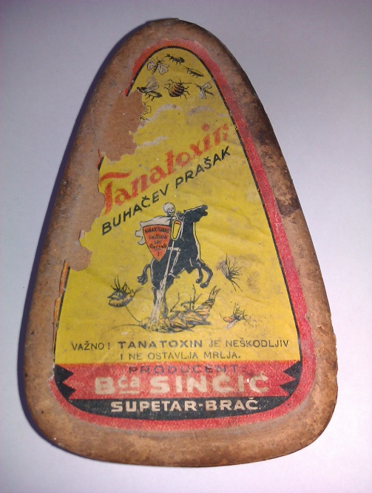
Braća Sinčić, sa Supetra na Braču proizvodili prah od smrvljenih cvjetnih glavica pod trgovačkim
nazivom Tanatoxin
Od 1930. do početka Drugog svjetskog rata i tijekom, proizvodnja se smanjuje i gotovo prestaje pojavom preparata na bazi DDT-a
Proizvodnja buhača se proširila po svijetu
(Japan, Kenija i dr.)
- oplemenjivački programi

Slide 16
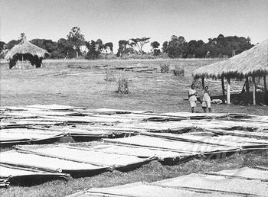
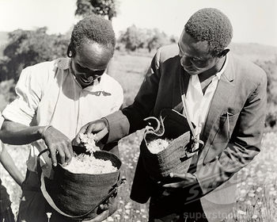
1924. introdukcija u Keniju
tijekom II svjetskog rata u Keniji se proizvodila velika količina praha buhača koji je koristila saveznička vojska u tretiranju uši, suzbijanju komaraca malaričara
usitnjeni cvjetovi buhača stavljali su se u spirale, koje su se palile kroz noć i na taj način proizvodio dim koji je djelovao repelentno ili insekticidno u ljudskim nastambama
Kenija 1935. god. – sušenje buhača na suncu

Slide 17
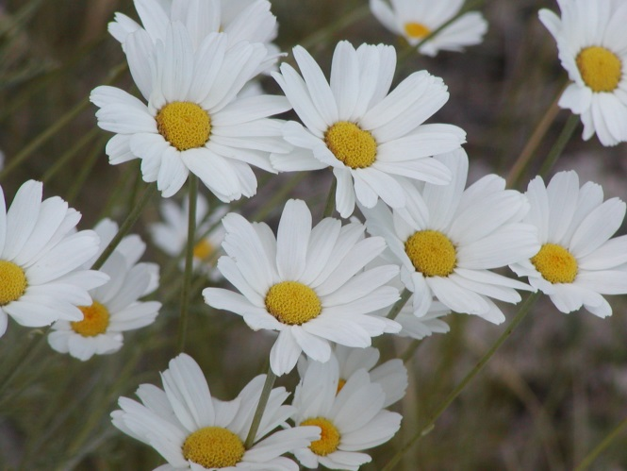
Stanica za južne kulture u Dubrovniku - oplemenjivanjem domaćeg samoniklog buhača u Hrvatskoj
prirodne populacije buhača križane s kenijskim buhačem koji je sadržavao 2.5% piretrina, te su dobivene biljke sa sadržajem piretrina do 1.5%
Znanstvenici Devetak, Tabain i Bakarić stvorili su selekcije i kultivare koji su s prestankom proizvodnje buhača u Hrvatskoj nažalost i nestali
- uvoz piretrinskog ekstrakta po povoljnim cijenama

Slide 18



PREDNOSTI PIRETRINA:
(1) Djelotvoran u suzbijanju velikog broja štetnika.
(2) Neotrovan za ljude i toplokrvne životinje.
(3) Neotrovan za okoliš.
(4) Brzo se razgrađuje u tlu - ne ostavlja rezidue.
(5) Mala mogućnost pojave rezistentnosti kod kukaca.
(6) Čvrsto se veže za čestice tla, slabo je pokretan u tlu i ne dospijeva
do podzemnih voda te se ne nakuplja u hranidbenim lancima.

Slide 19

ZAKONODAVSTVO
formulacije koje sadrže prirodne piretrine smatraju se ekološki prihvatljivim sredstvima te se u velikoj mjeri koriste u kontroli štetnika u poljoprivredi, skladištima, kućanstvima, veterini kao i javnom zdravstvu
Zakon o ekološkoj proizvodnji i označavanju ekoloških proizvoda (NN 139/10); Pravilnik o ekološkoj proizvodnji u uzgoju bilja i u proizvodnji biljnih proizvoda:
- dozvoljena upotreba cvjetnog ekstrakta i
praha dalmatinskog buhača kao sredstva
u borbi protiv biljnih štetočinja

Slide 20
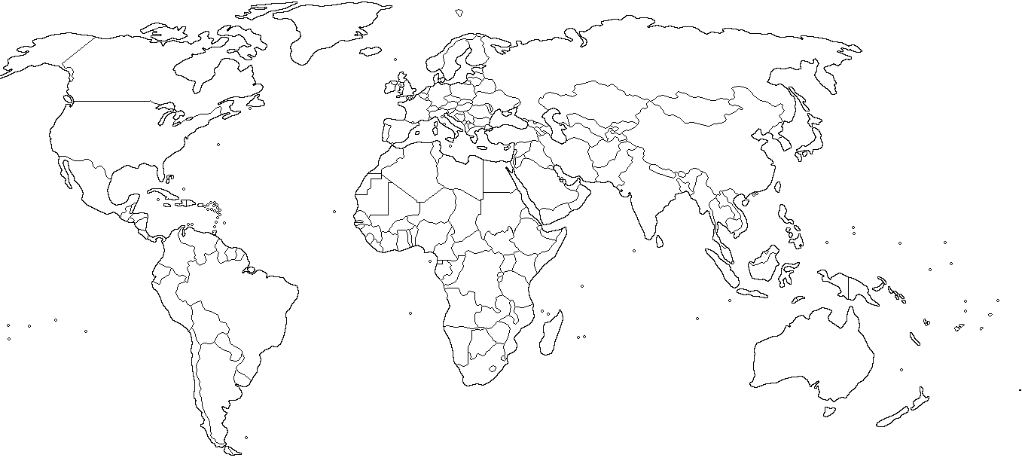



UZGOJ U SVIJETU
Uzgoj u mnogim zemljama svijeta, najviše u zemljama istočne Afrike (Kenija, Ruanda, Tanzanija), Australiji (Tasmanija), Kini i Papui Novoj Gvineji, Japanu

Slide 21
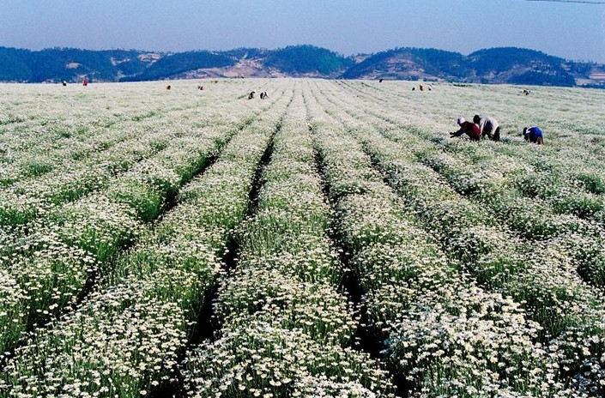
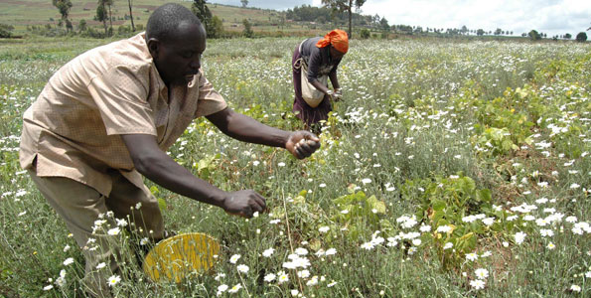
Uzgoj u Keniji (oko 70% svjetske proizvodnje)
Od 1945. Kenija najveći proizvođač buhača do danas
- u sjevernom i južnom dijelu Velike rasjedne doline, planini Kenija
i u blizini jezera Viktorija
- na nadmorskim visinama od 800 do 4000 m
Uzgoj na Tasmaniji:

Slide 22
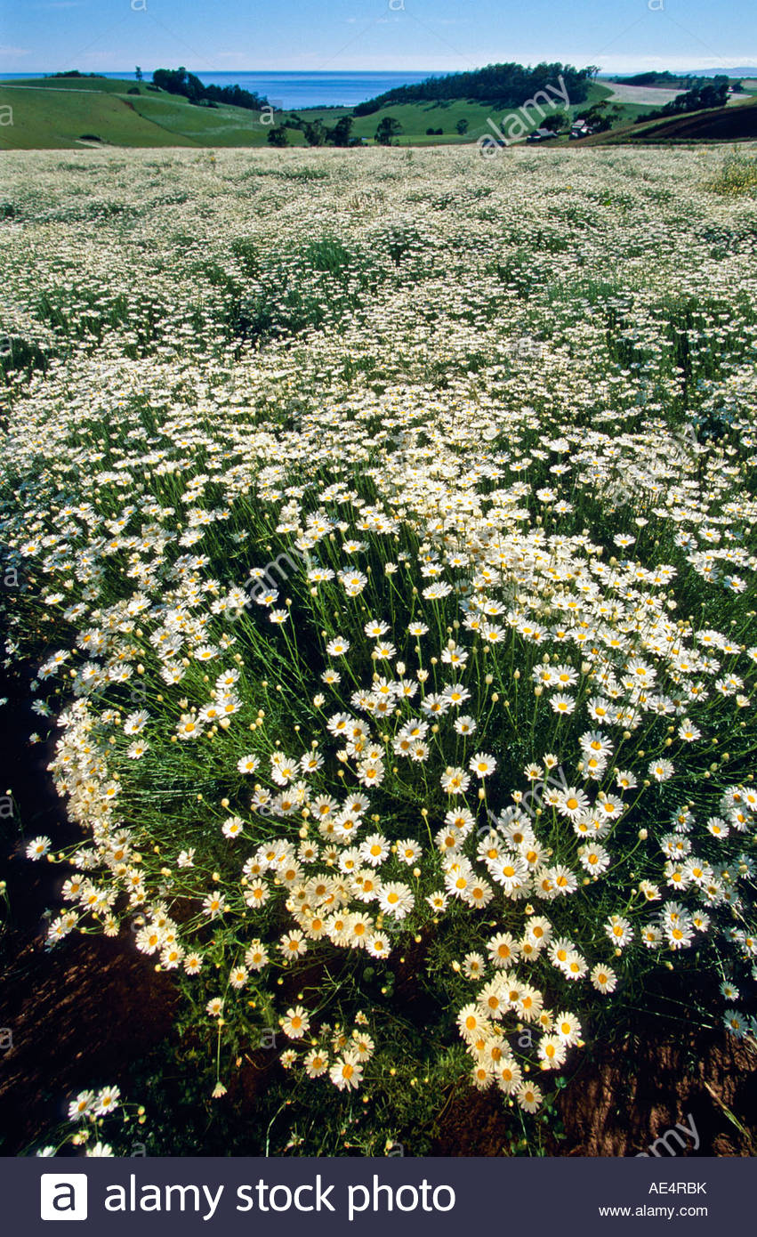
FAO-stat. 2012.
ukupna svjetska proizvodnja na površini od 30 385 ha
Prosječni svjetski prinos suhog cvata 150 kg/ha
ukupno proizvedeno suhog cvata 5 862 t

Slide 23





Projekt u cijelosti financira Hrvatska zaklada za znanost
Projekt:
Genetska osnova insekticidnog potencijala
dalmatinskog buhača
(Tanacetum cinerariifolium /Trevir./ Sch. Bip.)
Doc. dr. sc. Martina Grdiša
Sveučilište u Zagrebu Agronomski fakultet
Web stranica projekta: pyrdiv.agr.hr
Martina Grdiša
Zlatko Šatović
Filip Varga
Martina Biošić
Zlatko Liber
Ivan Radosavljević
Marija Jug-Dujaković
Tonka Ninčević

Slide 24

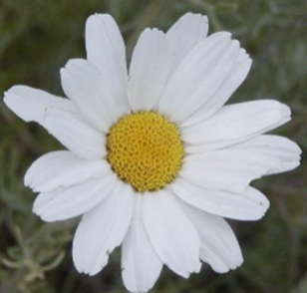


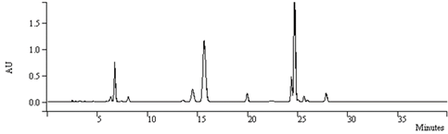
Ciljevi projekta
Utvrđivanje genetske raznolikosti i strukture prirodnih populacija dalmatinskog buhača.
Utvrđivanje biokemijske raznolikosti dalmatinskog buhača.
Otkrivanje AFLP biljega vezanih za gene koji nadziru tvorbu piretrina pomoću pridružujućeg kartiranja.

Slide 25
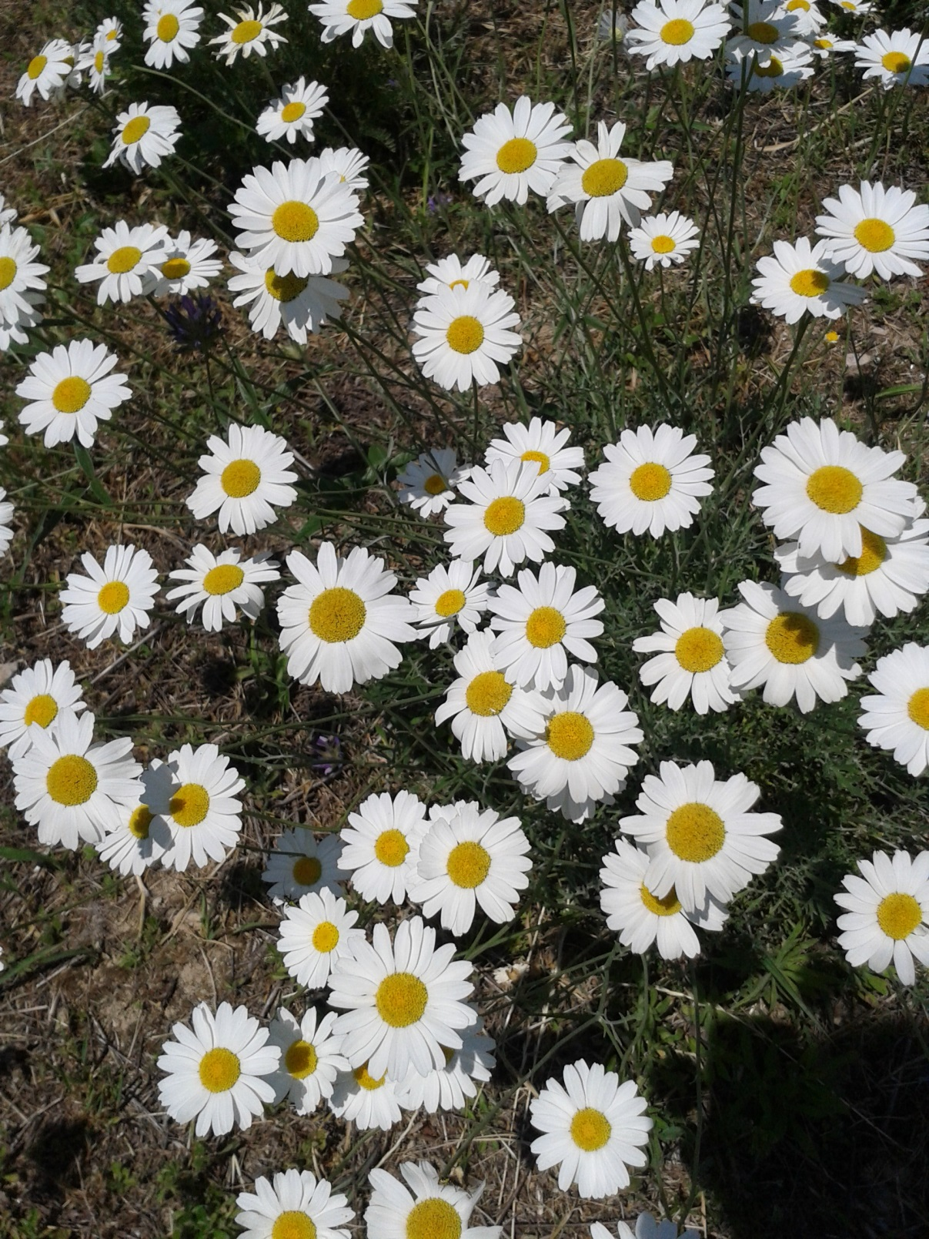
HVALA!

